Slide 1
Нивхи – коренной народ Севера Сахалина

Slide 2
Остров Сахалин

Slide 3
Нивхи коренные жители Сахалина. Они живут в Некрасовке.

Slide 4
Из шкур оленей шили одежду

Slide 5
Старинные жилища были передвижными

Slide 6
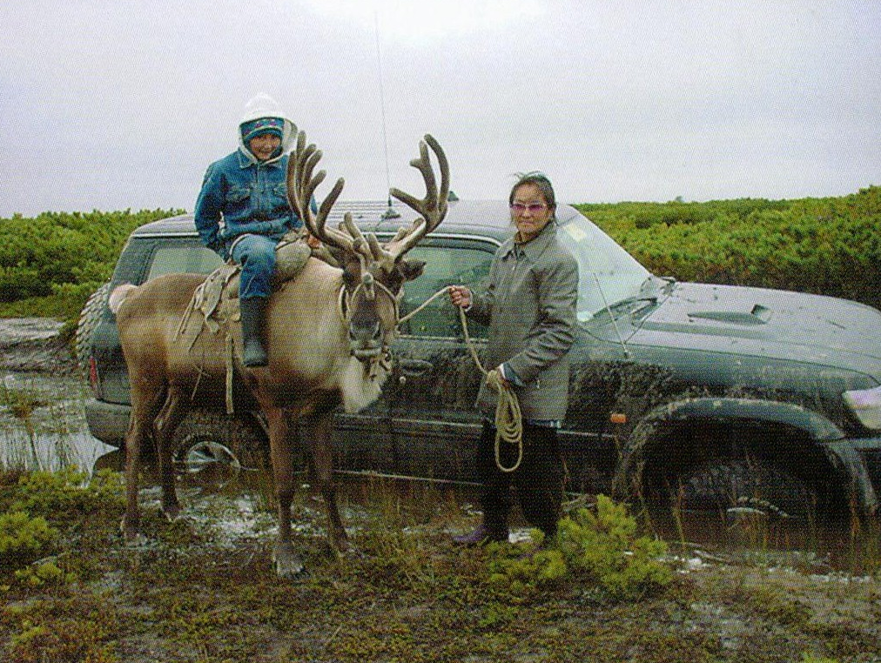
Передвигались на собаках и оленях.

Slide 7
Ловят рыбу и рыбу едят.

Slide 8
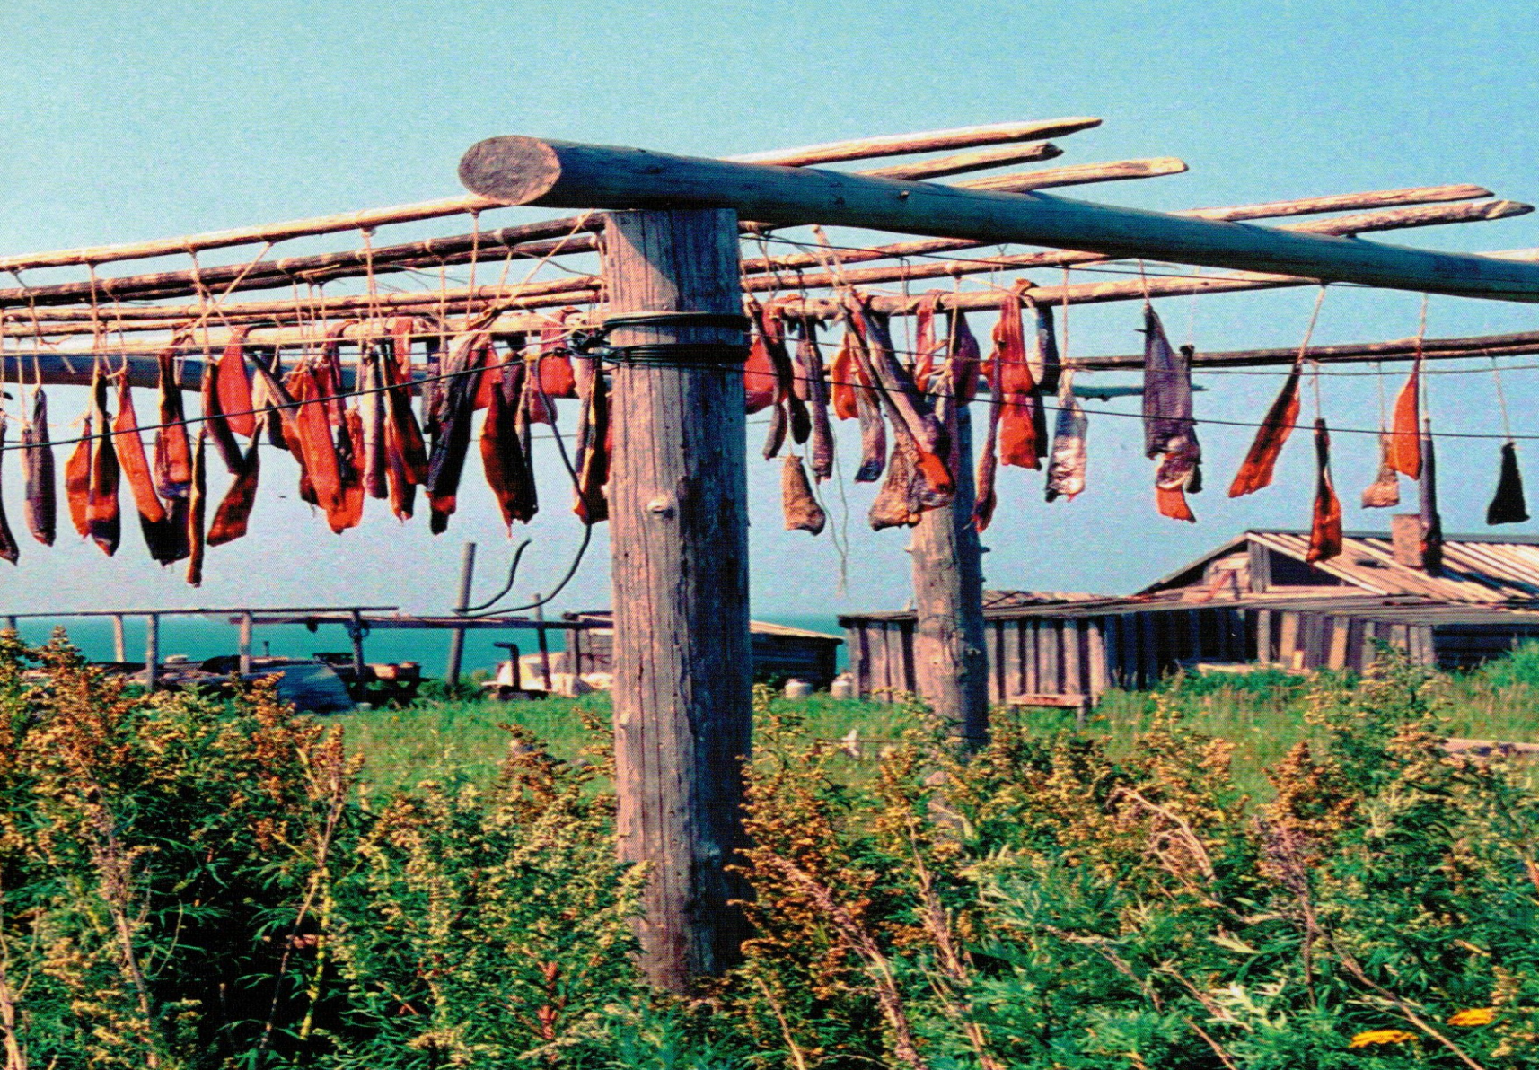
Юколу сушат на солнце.

Slide 9
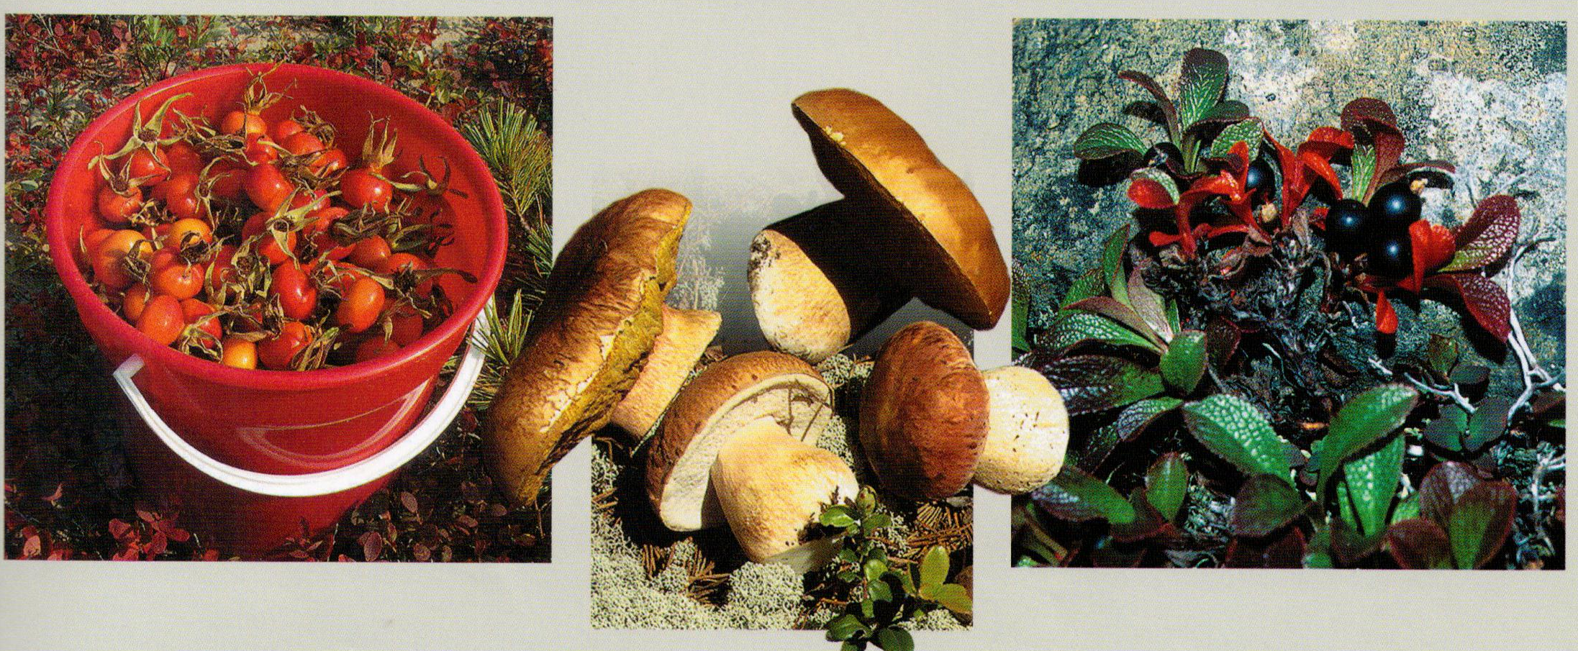
Летом и осенью собирают ягоды и грибы.

Slide 10
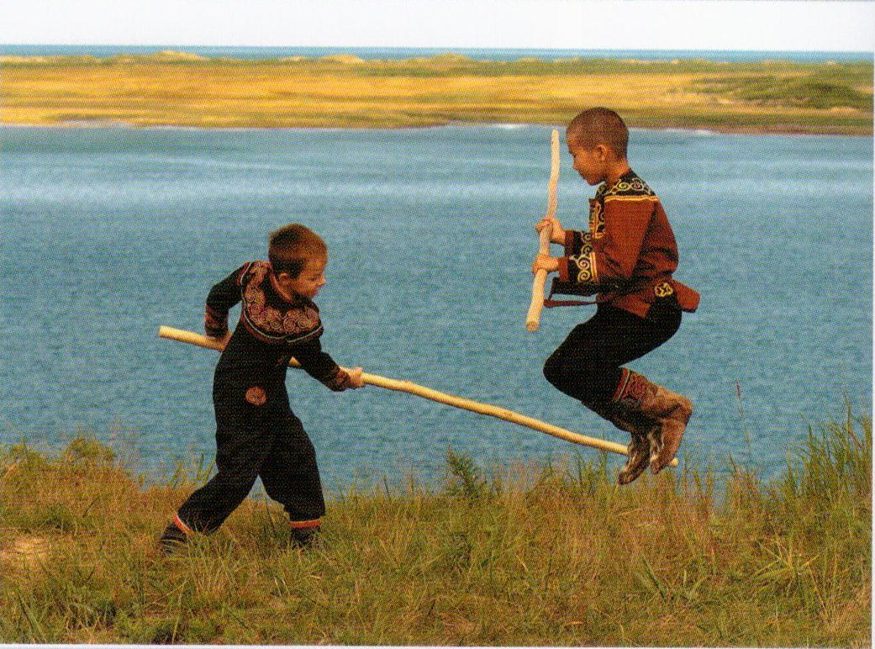
Мальчишки играют в национальные игры.

Slide 11
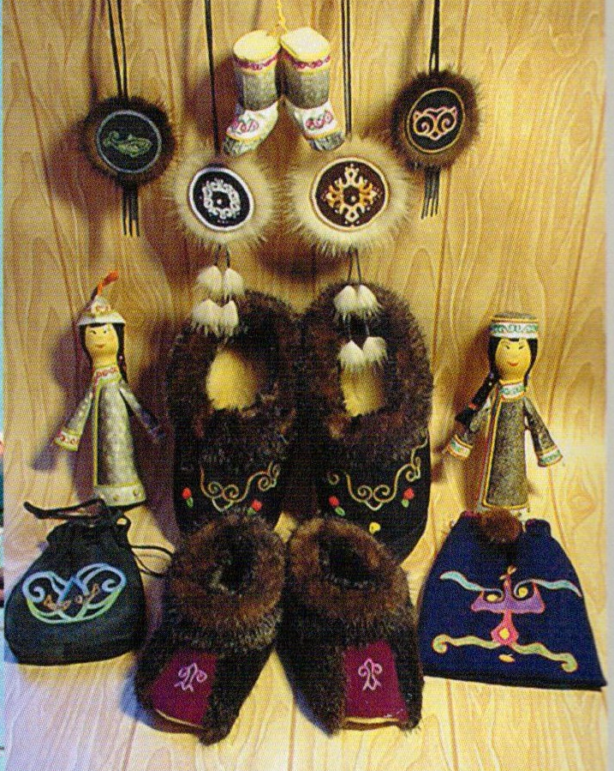
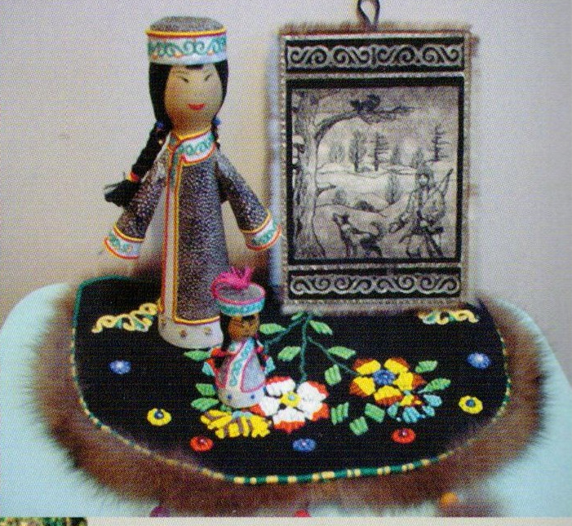
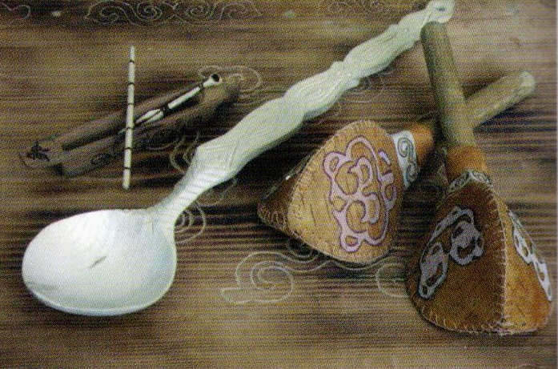
Изделия из меха украшали орнаментами.

Slide 12
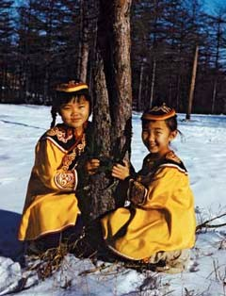
Молодёжь продолжает народные традиции предков.

Slide 13
Народные сказки на сцене Дворца культуры.

Slide 14
Одежда нивхов халат, украшенный орнаментом.

Slide 15
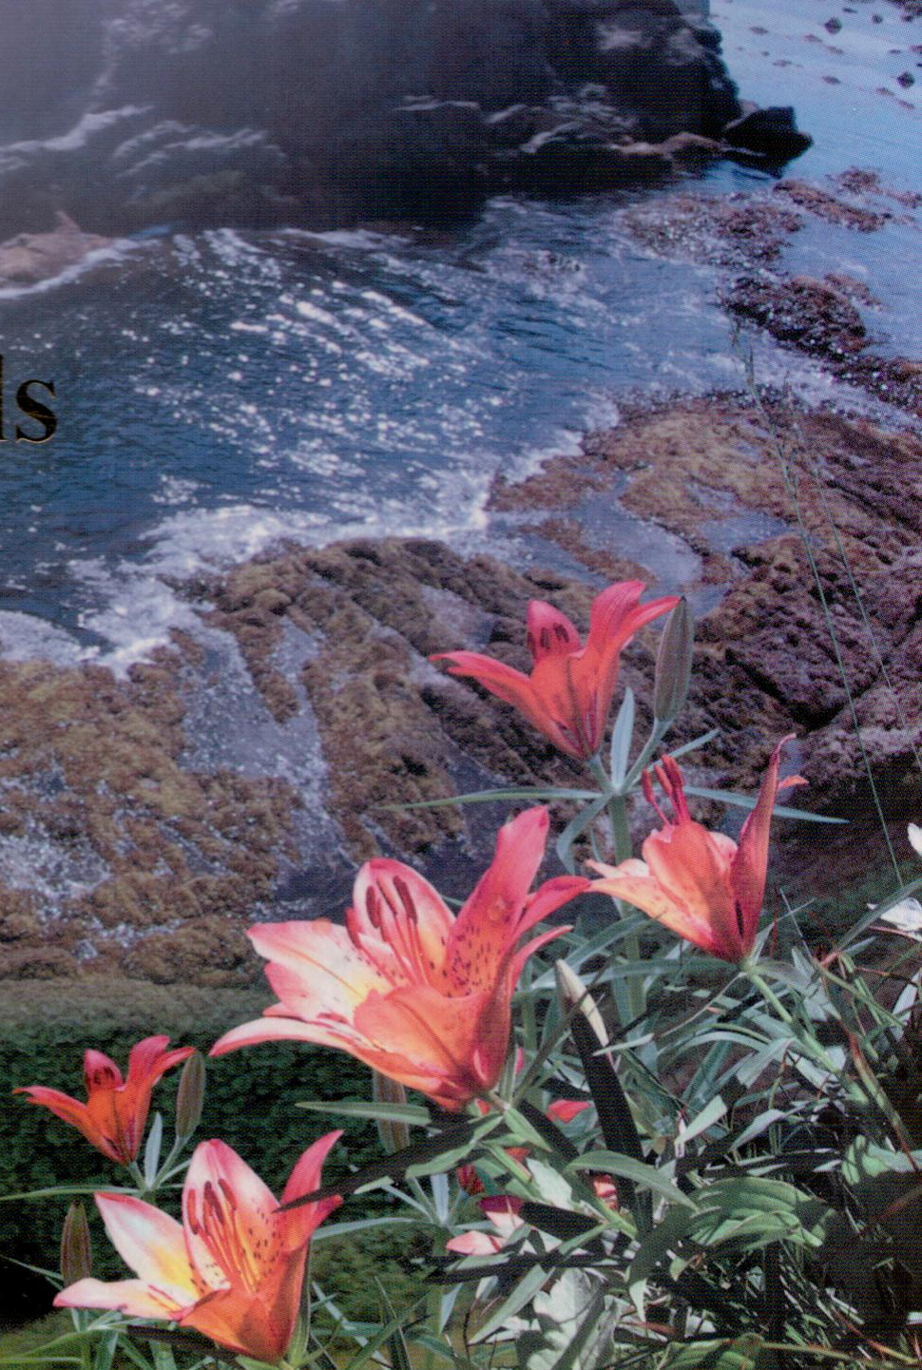
Поэты пишут стихи о жизни своего народа.
«ЮКОЛА» В. Санги
Где дома теряются в кустах
Где речушка пенится бело.
Юкола, качаясь на шестах,
Ловит негорячее тепло.
Где-то за хребтами, далеко,
Тяжелеют, ломятся сады,
Здесь, где солнце так невелико,
Зреет рыба – красные плоды.
А когда деревья и кусты
В снег оденет зимняя пора,
Юколу, как солнце на куски
Будут резать нивхи у костра.

Slide 16
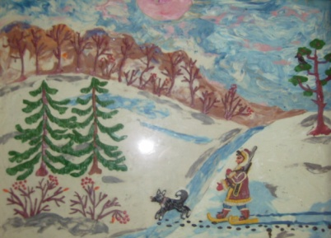
Художники воспевают в своих полотнах природу Сахалина.

Slide 17
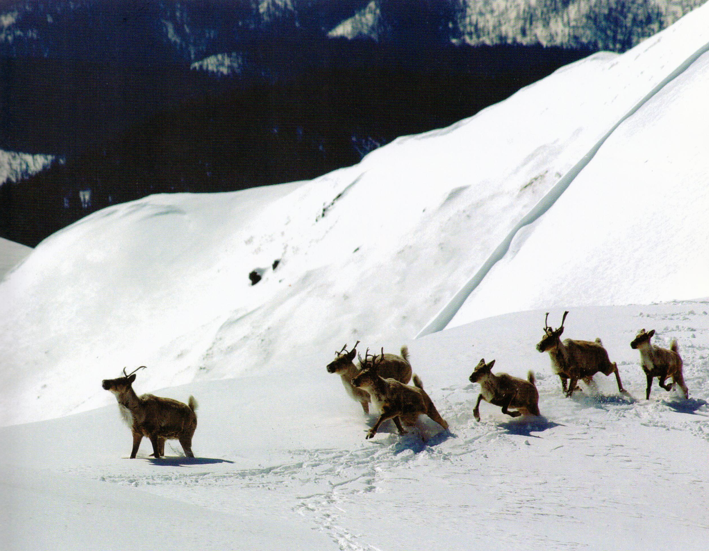
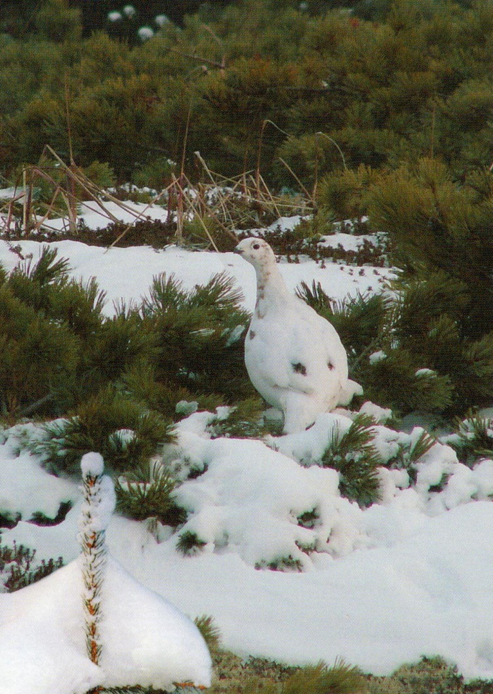
Зима на севере Сахалина длинная и снежная.

Slide 18
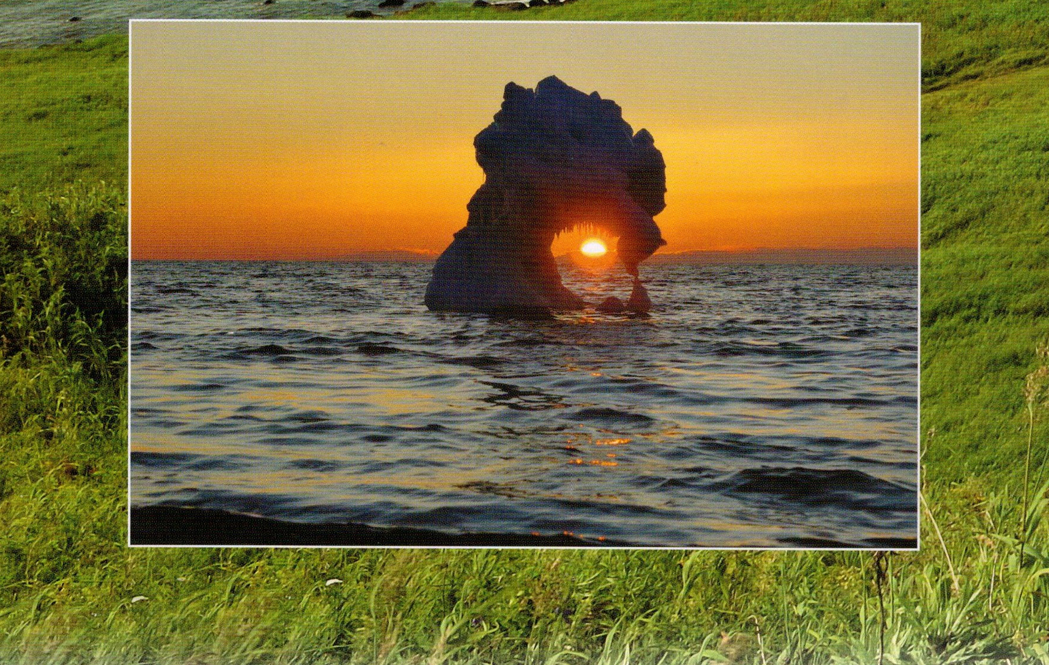
Лето ветреное и короткое.

Slide 19
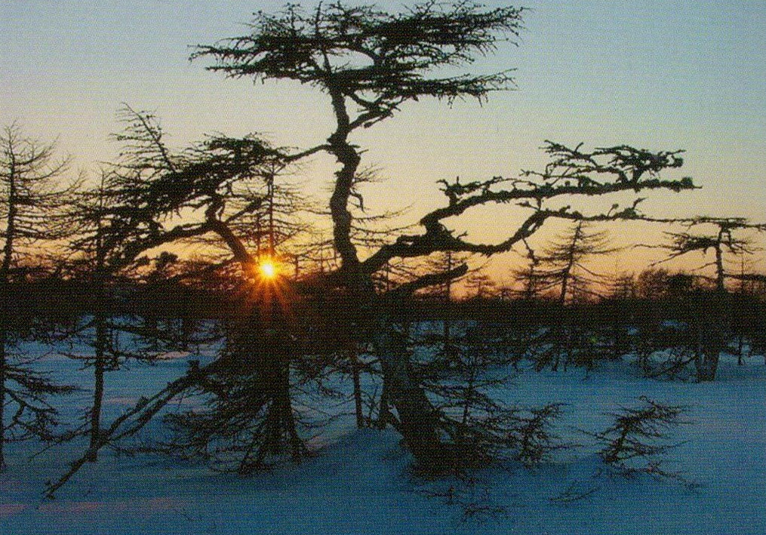
Закат на Севере Сахалина.
Вроде сосен, вроде ёлок, а зимою без иголок.

Slide 20
Родина у нас одна – Россия.
Спасибо за внимание!

